Slide 1









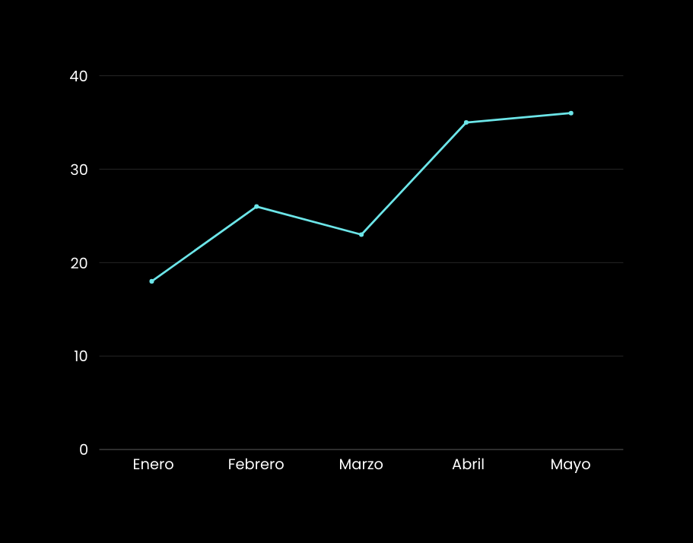

CASO DE NEGOCIO
BILLETERAS VIRTUALES
EN ARGENTINA
Notes:
Felix

Slide 2
INTRODUCCION AL PROYECTO
Las billeteras virtuales han transformado la forma en que los argentinos realizan pagos y manejan sus finanzas.
- Crecimiento exponencial durante la pandemia.
- Aumento del uso en jóvenes y adultos.
- Relevancia en políticas públicas de inclusión financiera.
Este proyecto busca analizar patrones de uso y evolución de las billeteras virtuales en Argentina entre 2019 y 2024.
Notes:
FELIX

Slide 3
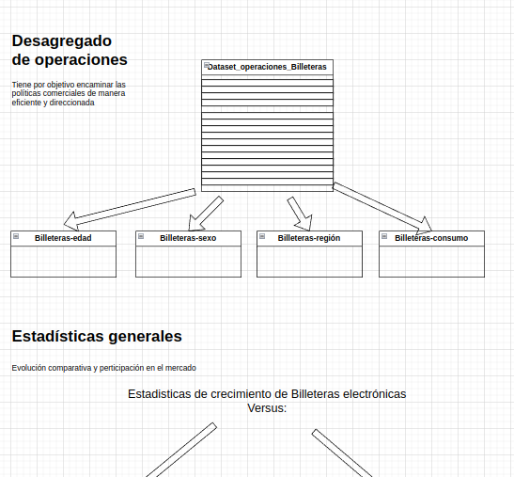
Contexto del problema:
En los últimos años, Argentina ha experimentado un fuerte crecimiento en el uso de billeteras virtuales, impulsado por la expansión del acceso a internet, la bancarización digital forzada por la pandemia, y la necesidad de soluciones de pago eficientes en un contexto de alta inflación. Según datos del BCRA, el uso de cuentas de pago creció un 400% entre 2019 y 2023, especialmente entre jóvenes y sectores previamente no bancarizados.
Objetivo general:
Analizar el comportamiento de los usuarios de billeteras virtuales en Argentina a partir de datos simulados, enfocándonos en sus patrones de uso, frecuencia, geografía y perfil financiero.
Objetivos específicos:
•Determinar los rubros con mayor frecuencia de uso.
•Comparar usuarios bancarizados vs. no bancarizados.
•Analizar el uso por provincias y edades.
•Identificar billeteras más utilizadas por segmento.
Notes:
FELIX

Slide 4
ENFOQUE
ESTUDIO DE CASO: TENDENCIAS DE USO Y CRECIMIENTO DE LAS BILLETERAS VIRTUALES EN ARGENTINA (2019–2024)
2
Notes:
GIAN

Slide 5
PREGUNTAS DE INVESTIGACION
1
¿Cómo ha evolucionado el crecimiento de usuarios de billeteras virtuales de 2019 a 2025?
2
¿Qué rubros de consumo son los más frecuentes en pagos con billeteras virtuales?
3
¿Cuál es el perfil demográfico de los usuarios más activos? (edad, sexo, provincia)
4
¿Qué billeteras lideran el volumen de transacciones?
5
¿Qué diferencias de uso existen entre usuarios bancarizados y no bancarizados?
6
¿Cómo varía el monto promedio de transacción según tipo de billetera o rubro?
7
¿Qué provincias presentan mayor adopción per cápita?
Notes:
GIAN

Slide 6
DATOS DISPONIBLES EN EL DATASET
• Provincia
• Rango etario (18–25, 26–35, etc.)
• Billetera utilizada
• Rubro de consumo
• Bancarizado / No bancarizado
•Rango de fechas
Notes:
ISA

Slide 7
ROLES Y RESPOSABILIDAD
1
Lider de equipo. Felix
2
Analista de negocio.
3
Data Analyst Isa.
4
Data Engineer.
Notes:
FER

Slide 8
IDENTIFICACIÓN INICIAL DE FUENTES DE DATOS
Datos simulados generados con Python, representando patrones realistas de uso y crecimiento.
Conexión a la API del Banco Central para analizar cómo la variación entre las tasas de interés bancarias y las de las billeteras virtuales influyó en su crecimiento.
Incluyen variables clave: DNI, género, edad, ubicación, billeteras utilizadas, rubros de consumo, montos, frecuencia.
Limitaciones: Datos simulados, no representan comportamiento exacto del mercado real.
Ventajas: Control total sobre la estructura, volumen y consistencia de los datos para análisis pedagógico.
Primero
Segundo
Tercero
Cuarto
Quinto
Notes:
ISA

Slide 9

Fuentes primarias
Fuentes secuntarias
Dataset simulado de 100.000 transacciones individuales basado en perfiles realistas de usuarios de billeteras virtuales en Argentina
Datos públicos de informes de empresas de billeteras virtuales (por ejemplo, MercadoPago, Ualá, Modo)s.
DESCRIPCIÓN DETALLADA DE LAS FUENTES DE DATOS
Utilizadas
Fuentes primarias
Fuentes secundarias
Variables incluidas: usuario_id, DNI, sexo, edad, provincia, ciudad, fecha de alta, bancarización, fecha de transacción, billetera, rubro, tipo de pago, monto.
Estudios de Kantar, McKinsey, Accenture sobre hábitos de consumo digital.
Fuentes primarias
Fuentes secundarias
Conexión a la API del Banco Central para recopilar datos sobre la variación de las tasas de interés entre los bancos tradicionales y las billeteras virtuales.
Para analizar el comportamiento actual de los usuarios y conocer sus intereses, se pueden realizar encuestas en línea, por ejemplo, a través de redes sociales.
Notes:
ESTEBAN

Slide 10
HERRAMIENTAS Y TECNOLOGIAS DEL PROYECTO
• Python: generación y limpieza de datos simulados.
• SQL: almacenamiento y consulta de datos estructurados.
• Excel: apoyo en análisis exploratorio y verificación.
• Power BI: modelado y visualización interactiva.
• Canvas o power point: presentación del proyecto.
Notes:
ESTEBAN

Slide 11
PROCESO DE PREPARACIÓN Y LIMPIEZA DE DATOS
1
2
3
Limpieza de datos: tratamiento de valores nulos, estandarización de formatos y verificación de consistencia.
Modelado en Power BI: definición de relaciones entre tablas, normalización de datos y diseño de un modelo en estrella.
Creación de medidas DAX: desarrollo de KPIs clave para evaluar el uso y rendimiento de las billeteras virtuales.
Notes:
ISABEL

Slide 12
PROCESO DE PREPARACIÓN Y LIMPIEZA DE DATOS
4
5
Visualización: dashboards interactivos orientados a la toma de decisiones estratégicas.
Diseño gráfico: elaboración de visualizaciones claras y atractivas, con selección adecuada de tipos de gráficos según el tipo de dato y objetivo analítico
Notes:
ISA

Slide 13
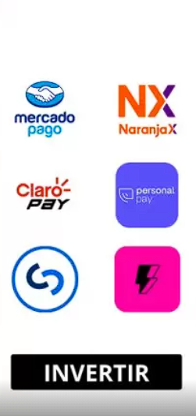
JUSTIFICACIÓN DE LAS DECISIONES
El proceso fue diseñado para garantizar la calidad, estructura y valor analítico de los datos utilizados. La limpieza inicial permitió trabajar con información consistente y estandarizada. A través del modelado en Power BI, se estructuraron relaciones entre tablas y se optimizó la navegación mediante un modelo en estrella. Posteriormente, se generan KPIs clave mediante medidas DAX, fundamentales para evaluar el comportamiento del usuario. Finalmente, se desarrollaron dashboards interactivos y visualizaciones efectivas, orientadas a facilitar la toma de decisiones estratégicas con un enfoque claro, atractivo y comprensible.
Notes:
FERNANDO

Slide 14
GRACIAS

